Slide 1














L’ÉQUIPE

Slide 2
ETHAN
L’ÉQUIPE
JOUVIN
1
2

Slide 3

L’ÉQUIPE
ETHAN
JOUVIN
2
1
Ecole CESI
Ingénieur météorologistes

Slide 4
L’ÉQUIPE
ETHAN
ROMUALD
JOUVIN
AVERSENQ
Ingénieur météorologiste
Ecole CESI
2
1
3

Slide 5
JOUVIN
Ecole CESI
Ingénieur météorologistes
ETHAN
ROMUALD
AVERSENQ
3
2
Ecole CESI
Ingénieur Informaticien

Slide 6
ELIAS
ROMUALD
OUICHOUANI
AVERSENQ
Ingénieur Informaticien
Ecole CESI
3
2
4
Ecole CESI

Slide 7
Ecole CESI
ROMUALD
Ingénieur Informaticien
AVERSENQ
ELIAS
OUICHOUANI
4
3
5
Ecole CESI
Ingénieur en systèmes d'information

Slide 8



Ecole CESI
ROMUALD
Ingénieur Informaticien
AVERSENQ
ELIAS
OUICHOUANI
Ingénieur en systèmes embarqués
Ecole CESI
4
3
5
MÉMOIRE
CODE
SCRIPT DE COMPILATION
SOMMAIRE
UN SYSTÈME MÉTÉO

Slide 9
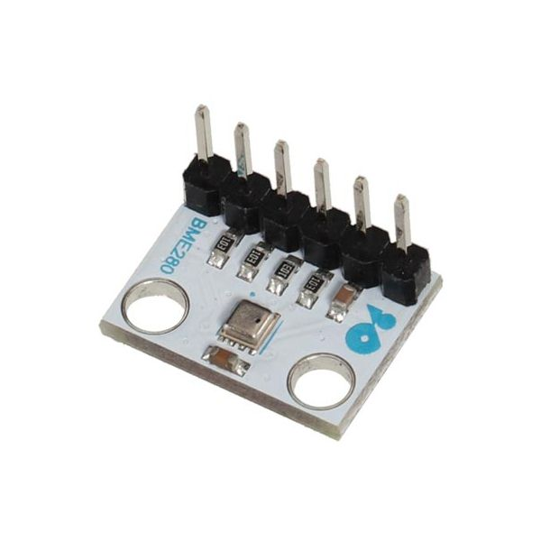
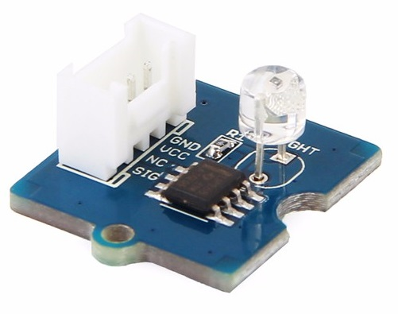
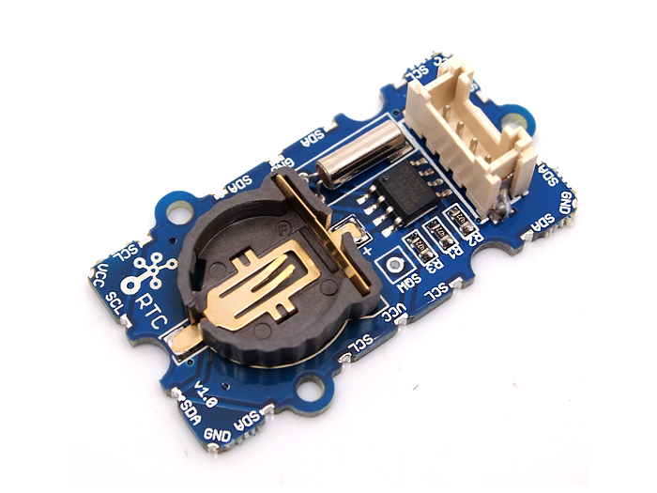
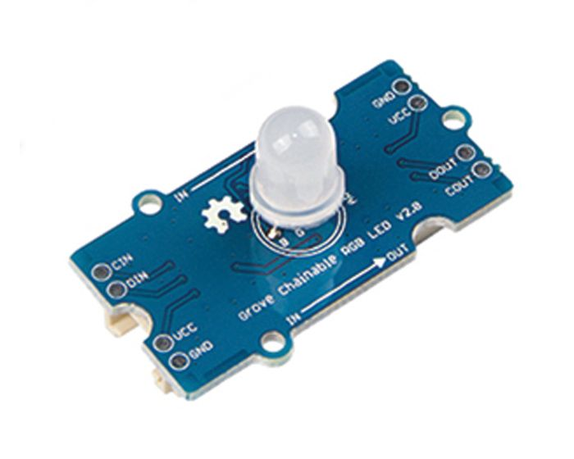
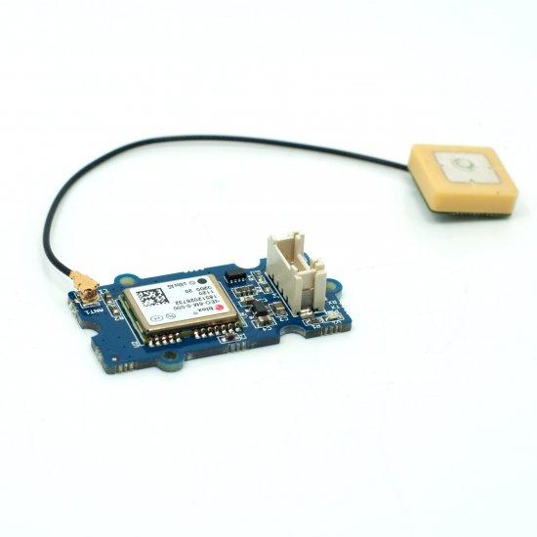
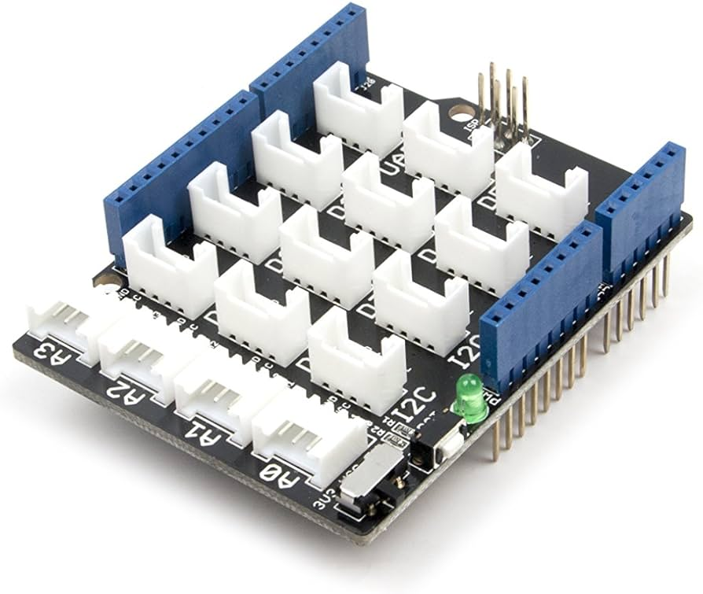
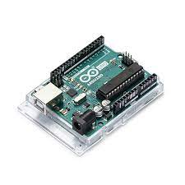
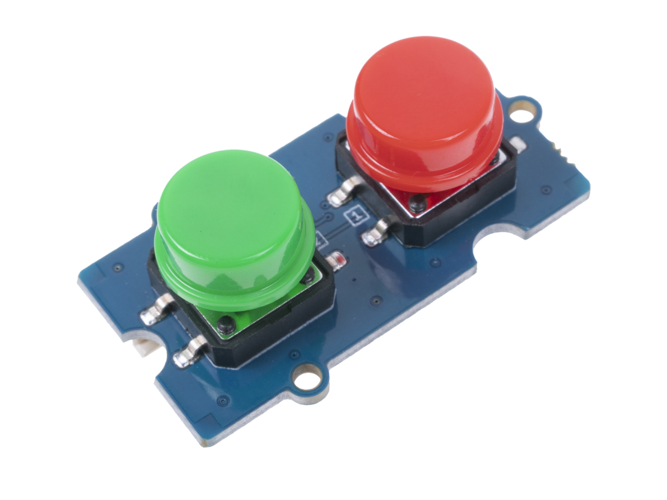
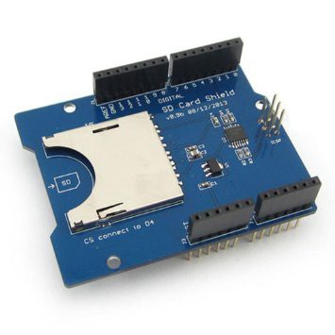
Ingénieur en systèmes d'information
Ecole CESI
ELIAS
OUICHOUANI
SOMMAIRE
UN SYSTÈME MÉTÉO
CODE
SCRIPT DE COMPILATION
MÉMOIRE
5
4
6
Ecole CESI

Slide 10
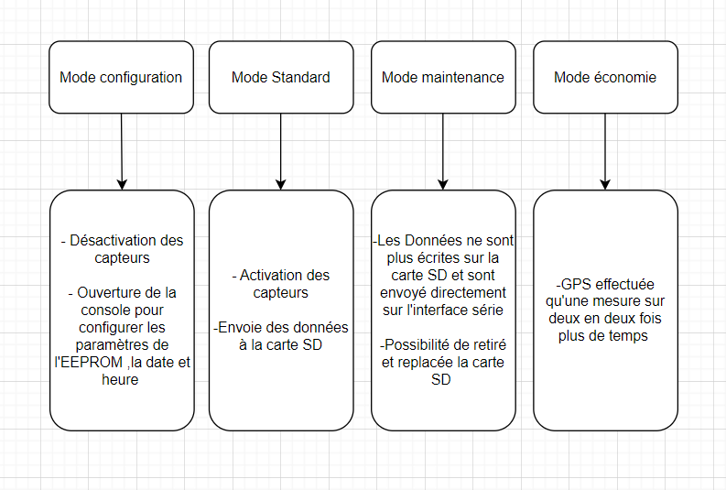
SOMMAIRE
CODE
SCRIPT DE COMPILATION
MÉMOIRE
UN SYSTÈME MÉTÉO
Analog
I2C
I2C
I2C
UART
Digit
SPI
6
5
7

Slide 11
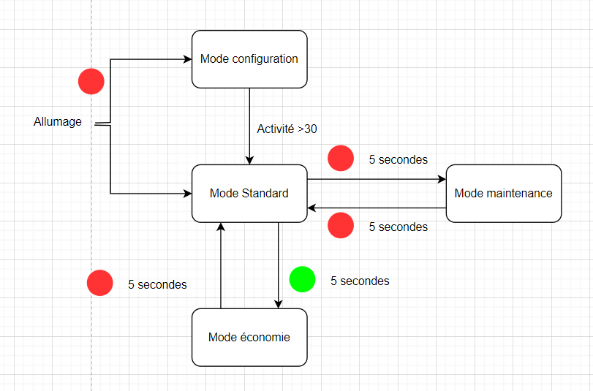
SOMMAIRE
CODE
SCRIPT DE COMPILATION
MÉMOIRE
UN SYSTÈME MÉTÉO
6
5
7

Slide 12
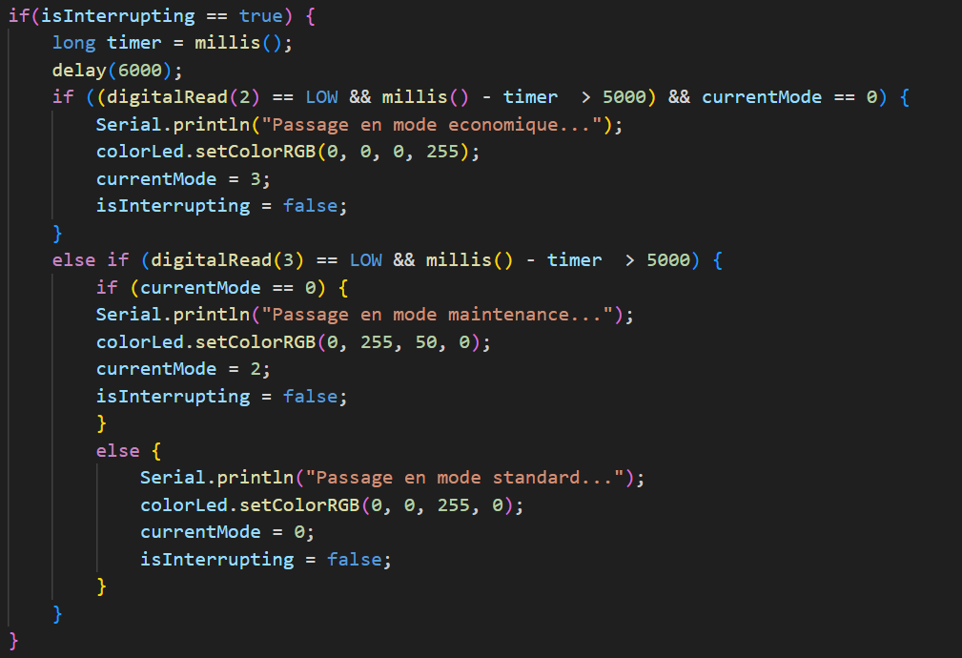


CODE
UN SYSTÈME MÉTÉO
7
6
8

Slide 13
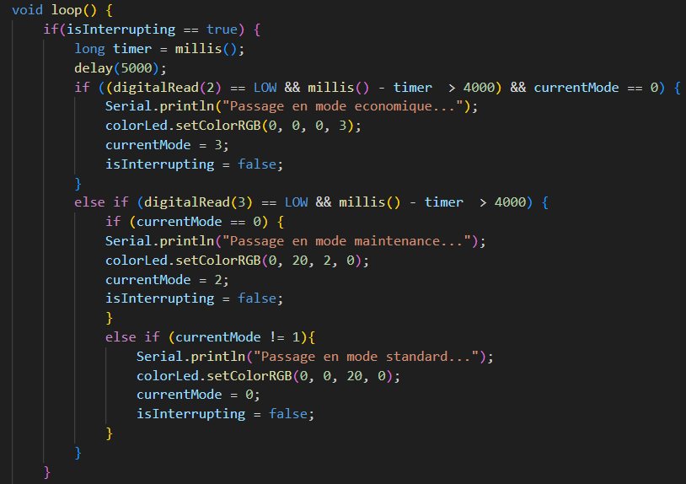
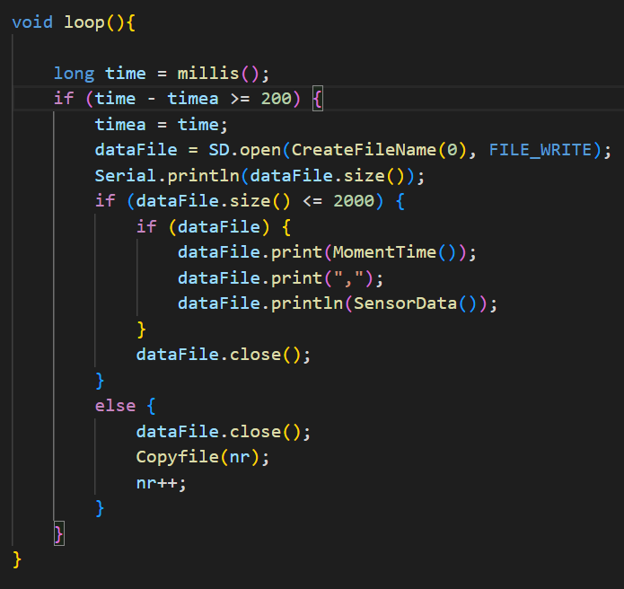
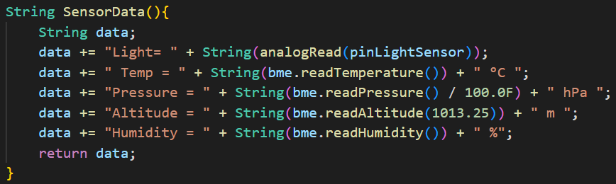
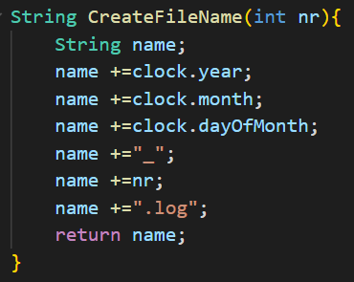
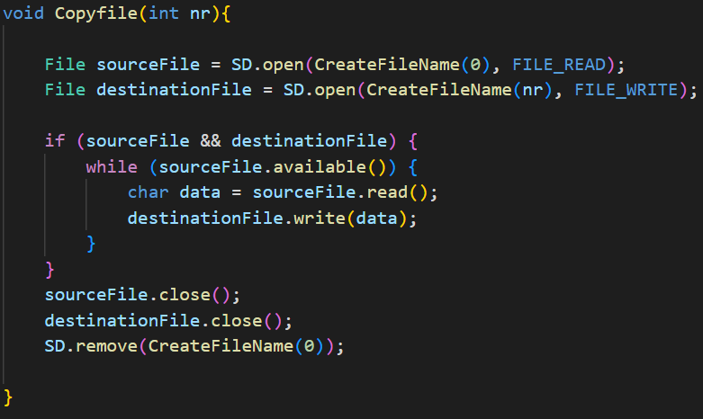
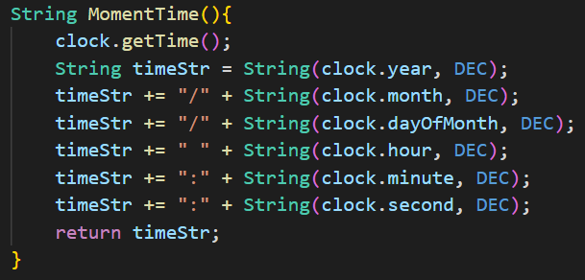
CODE
UN SYSTÈME MÉTÉO
8
7
9

Slide 14
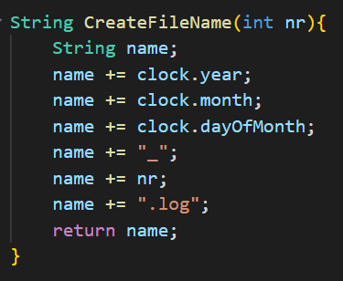
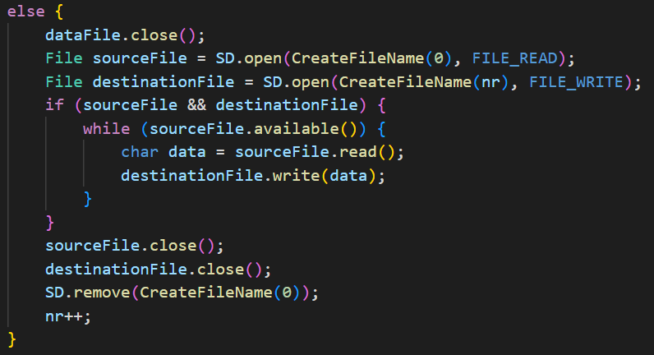
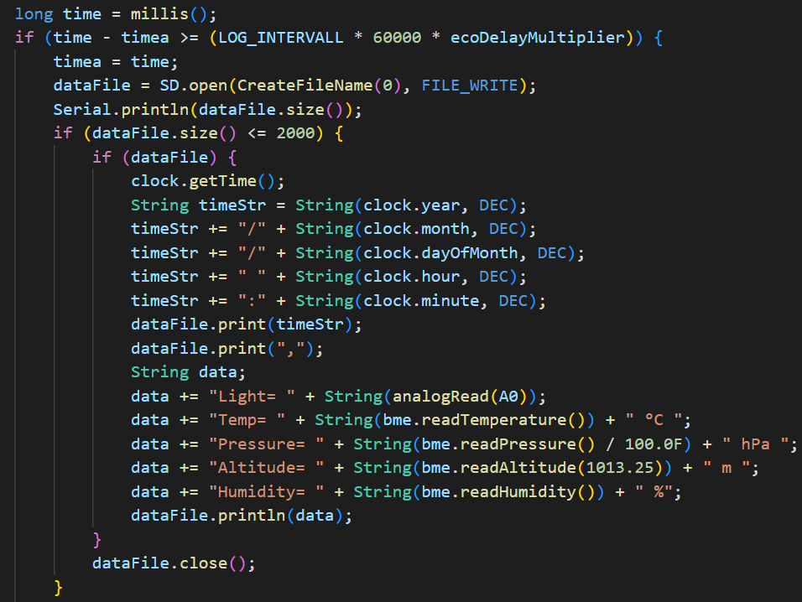
CODE
UN SYSTÈME MÉTÉO
9
8
10

Slide 15
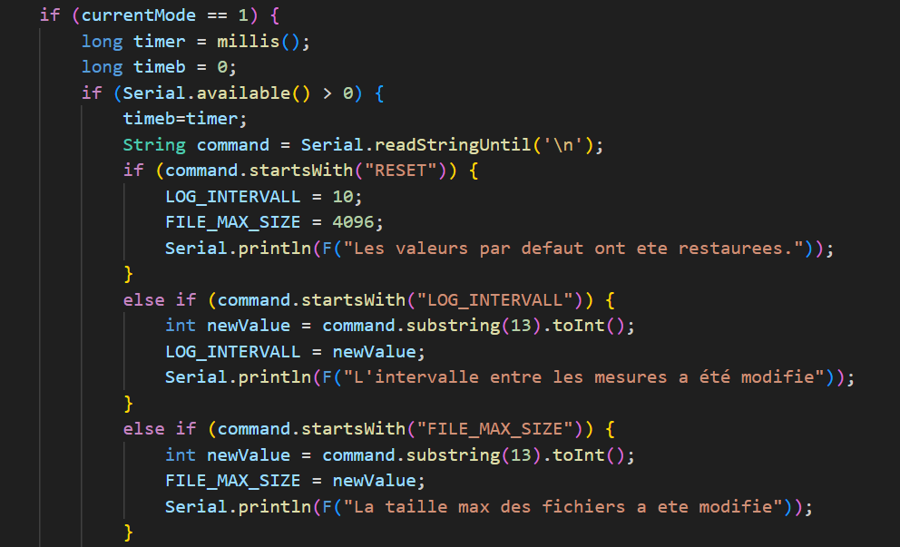
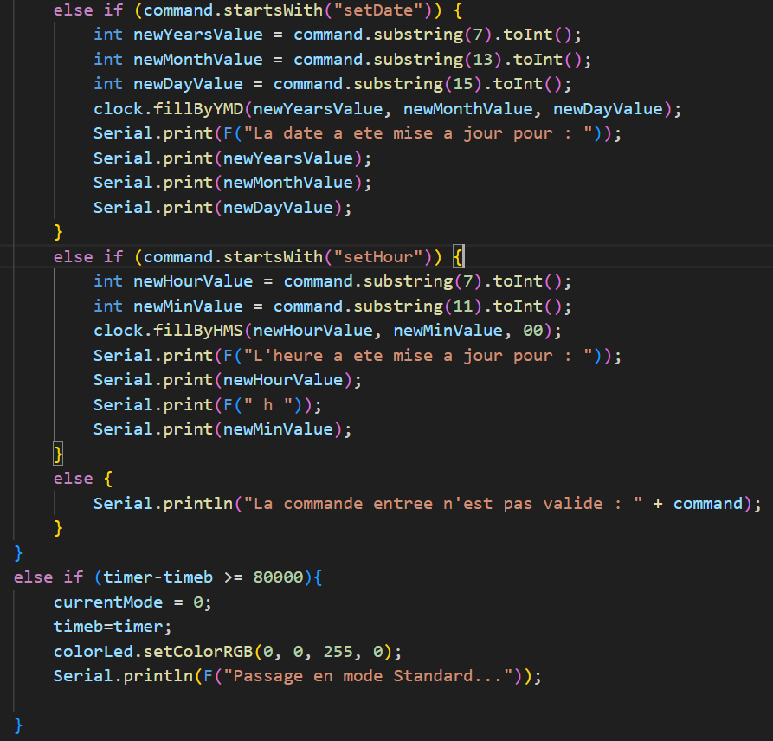
CODE
10
9
11

Slide 16
SCRIPT DE COMPILATION
CODE
11
10
12

Slide 17
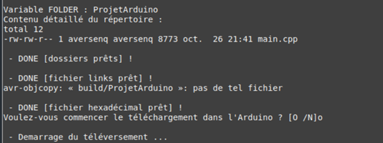
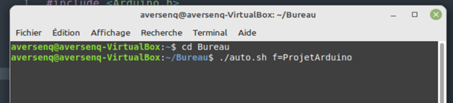
MÉMOIRE
SCRIPT DE COMPILATION
CODE
12
11
13
Notes:
Pre-compilation : Supprime coms et inclue fichiers du header dans code source.
Compilation : En assembleur
Assemblage : En binaire
Editions de liens : En executable (.out ou .exe)

Slide 18

SCRIPT DE COMPILATION
MÉMOIRE
13
12
14

Slide 19
MÉMOIRE
DEMONSTRATION
14
13
15

Slide 20
DEMONSTRATION
MÉMOIRE
14
13
15

